Slide 1





PHÒNG GIÁO DỤC & ĐÀO TẠO T.X ĐÔNG TRIỀU
TRƯỜNG THCS BÌNH DƯƠNG
CHÀO MỪNG CÁC EM ĐẾN VỚI BỘ MÔN
ÂM NHẠC: 7
GIÁO VIÊN THỰC HIỆN: TRẦN THỊ OANH
NĂM HỌC: 2023 - 2024

Slide 2
CHỦ ĐỀ 6: ÂM NHẠC NƯỚC NGOÀI
Tiết 23:
Hát bài: Santa Lucia.
- Lí thuyết âm nhạc: Một số kí hiệu, thuật ngữ về nhịp độ và sắc thái cường độ.

Slide 3
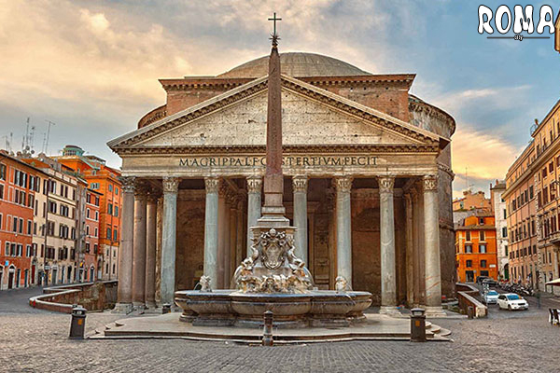
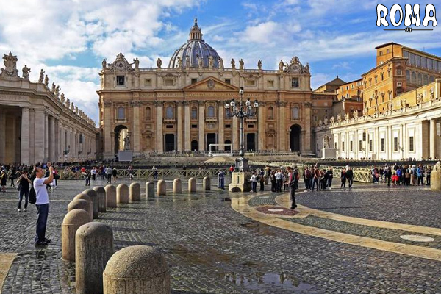
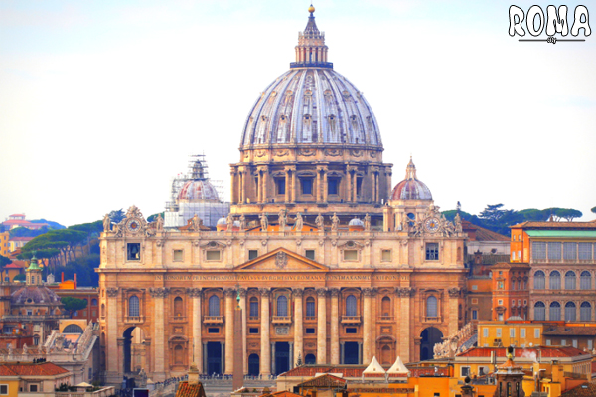
CHỦ ĐỀ 6: ÂM NHẠC NƯỚC NGOÀI
HOẠT ĐỘNG KHỞI ĐỘNG
Đền Pantheon thần thoại
Tìm hiểu nước italia qua một số hình ảnh
Nhà thờ lớn nhất nước Ý
Roma còn có thể coi là thủ đô của Thành Vatican

Slide 4
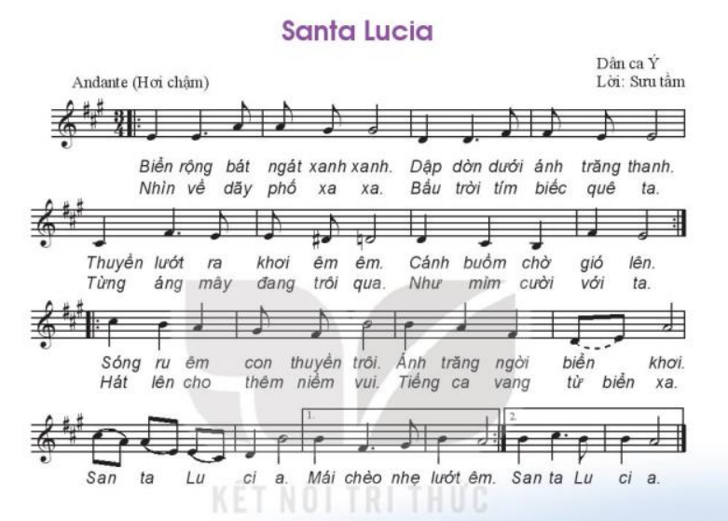

CHỦ ĐỀ 6: ÂM NHẠC NƯỚC NGOÀI
HOẠT ĐỘNG HÌNH THÀNH KIẾN THỨC MỚI
a. Nghe hát mẫu, cảm thụ âm nhạc

Slide 5
CHỦ ĐỀ 6: ÂM NHẠC NƯỚC NGOÀI
HOẠT ĐỘNG HÌNH THÀNH KIẾN THỨC MỚI
Giới thiệu sơ lược về tác phẩm:
Santa Lucia là một trong những bài hát nổi tiếng của dòng nhạc Neapolitan, là thể loại nhạc hát bằng ngôn ngữ của vùng Naples nước Ý, thường do một giọng nam hát solo. Đây là bài hát ca ngợi thành phố Naples và vùng Santa Lucia ở vịnh Naples.
Bài hát này cũng được dùng phổ biến trong ngày lễ thánh Lucy vào 13 tháng 12 hàng năm tại các nước Bắc Âu như Thụy Điển, Phần Lan, Đan Mạch, Ai-xơ-len, Latvia, Estonia, Phần Lan, Ý…Trong ngày lễ này một cô gái sẽ được chọn để làm biểu tượng của thánh Lucy. Cô mặc váy trắng dài với dải băng màu đỏ và đội vương miện bằng nến. Đi sau cô là những người phụ nữ, mỗi người cầm một cây nến, thể hiện ngọn lửa đã khước từ lấy đi sự sống của thánh Lucy khi bà bị trừng phạt và buộc phải chết thiêu. Họ cất vang bài Santa Lucia khi bước vào làm lễ nhà thờ.

Slide 6
CHỦ ĐỀ 6: ÂM NHẠC NƯỚC NGOÀI
HOẠT ĐỘNG HÌNH THÀNH KIẾN THỨC MỚI
Nội dung bài hát:
Bài hát Santa Lucia có giai điệu nhẹ nhàng, tha thiết, gợi lên cảnh đẹp đêm trăng êm đềm thơ mộng của vùng Santa Lucia thuộc miền Nam nước Ý .

Slide 7
CHỦ ĐỀ 6: ÂM NHẠC NƯỚC NGOÀI
HOẠT ĐỘNG HÌNH THÀNH KIẾN THỨC MỚI
Tìm hiểu bài hát
- Bài hát viết ở nhịp 3/4
Cấu trúc của bài hát chia làm 2 đoạn a-b
+ Đoạn a: Từ Biển rộng… với ta.
a
+ Đoạn b: Từ Sóng ru… đến Si a.
* Một số chú ý trong bài
+ Dấu nhắc lại
+ Khung thay đổi: 1…2
b
+ Dấu luyến
- Chia câu hát:

Slide 8


CHỦ ĐỀ 6: ÂM NHẠC NƯỚC NGOÀI
HOẠT ĐỘNG LUYỆN TẬP
d. Khởi động giọng

Slide 9
CHỦ ĐỀ 6: ÂM NHẠC NƯỚC NGOÀI
HOẠT ĐỘNG LUYỆN TẬP
Học hát từng câu:
CÂU 1:
CÂU 2:
CÂU 1 VÀ 2:

Slide 10
CHỦ ĐỀ 6: ÂM NHẠC NƯỚC NGOÀI
HOẠT ĐỘNG LUYỆN TẬP
Học hát từng câu:
CÂU 3:
CÂU 4:
CÂU 3 VÀ 4:

Slide 11
CHỦ ĐỀ 6: ÂM NHẠC NƯỚC NGOÀI
HOẠT ĐỘNG LUYỆN TẬP
Học hát từng câu:
GHÉP CẢ BÀI

Slide 12
CHỦ ĐỀ 6: ÂM NHẠC NƯỚC NGOÀI
HOẠT ĐỘNG LUYỆN TẬP
Học hát từng câu:
GHÉP CẢ BÀI VỚI NHẠC ĐỆM

Slide 13
CHỦ ĐỀ 6: ÂM NHẠC NƯỚC NGOÀI
HOẠT ĐỘNG VẬN DỤNG
Hát kết hợp gõ nhịp phách

Slide 14
CHỦ ĐỀ 6: ÂM NHẠC NƯỚC NGOÀI
HOẠT ĐỘNG VẬN DỤNG
Hát nối tiếp hòa giọng
Nhóm 1
Biển rộng bát ngát xanh xanh. Dập rờn dưới ánh trăng thanh.
Thuyền lướt ra khơi êm êm. Cánh buồm chờ gió lên.
Nhìn về dãy phố xa xa. Bầu trời tím biếc quê ta.
Từng áng mây đang trôi qua. Như mỉm cười với ta.
Sóng ru êm con thuyền trôi. Ánh trăng ngời biển khơi.
San ta Lu si a. Mái chèo nhẹ lướt êm.
Hát lên cho thêm niềm vui. Tiếng ca vang từ biển xa.
San ta Lu si a. San ta Lu si a.
Nhóm 2
Hòa giọng

Slide 15
CHỦ ĐỀ 6: ÂM NHẠC NƯỚC NGOÀI
Lí thuyết âm nhạc: Một số kí hiệu, thuật ngữ về nhịp độ và sắc thái cường độ
1. Tìm hiểu một số kí hiệu, thuật ngữ về nhịp độ và sắc thái cường độ
a. Thuật ngữ chỉ nhịp độ
Nhịp độ thường được ghi ở phía trên khuông nhạc, đầu bản nhạc bằng tiếng Ý (Ytalia) hoặc tiếng Latin. Ở Việt Nam các nhạc sĩ thường sử dụng tiếng Việt để chỉ nhịp độ.
Thuật ngữ chỉ nhịp độ được chia làm 3 nhóm chính
Nhịp độ chậm | Lento (Rất chậm) | Adagio (Chậm) | Andante (Hơi chậm)
Nhịp độ trung bình | Andantino (Thong thả) | Moderato (Vừa phải) | Allegretto (Hơi nhanh)
Nhịp độ nhanh | Allegro (Nhanh) | Vivace (Nhanh, nhộn nhịp) | Presto (Rất nhanh, hối hả)

Slide 16
CHỦ ĐỀ 6: ÂM NHẠC NƯỚC NGOÀI
I. Lí thuyết âm nhạc: Một số kí hiệu, thuật ngữ về nhịp độ và sắc thái cường độ
1. Tìm hiểu một số kí hiệu, thuật ngữ về nhịp độ và sắc thái cường độ
b. Một số thuật ngữ chỉ sắc thái cường độ
Là những từ hoặc kí hiệu ghi ở phía dưới khuông nhạc chỉ độ mạnh-nhẹ của âm thanh . Ở nhiều bản nhạc đàn, độ mạnh - nhẹ được quy định cho từng đoạn nhạc hoặc nốt nhạc.
Một số từ hoặc kí hiệu chỉ sắc thái cường độ thường dùng
Kí hiệu | Thuật ngữ | Ý nghĩa
p | piano | Nhỏ, nhẹ
mp | mezzopiano | Nhỏ vừa, nhẹ vừa
mf | Mezzo forte | To vừa, mạnh vừa
f | Forte | To, mạnh

Slide 17
CHỦ ĐỀ 6: ÂM NHẠC NƯỚC NGOÀI
I. Lí thuyết âm nhạc: Một số kí hiệu, thuật ngữ về nhịp độ và sắc thái cường độ
1. Tìm hiểu một số kí hiệu, thuật ngữ về nhịp độ và sắc thái cường độ
a. Một số thuật ngữ chỉ sắc thái cường độ
Là những từ hoặc kí hiệu ghi ở phía dưới khuông nhạc chỉ độ mạnh-nhẹ của âm thanh . Ở nhiều bản nhạc đàn, độ mạnh - nhẹ được quy định cho từng đoạn nhạc hoặc nốt nhạc.
Một số từ hoặc kí hiệu chỉ sắc thái cường độ thường dùng
Kí hiệu | Thuật ngữ | Ý nghĩa
 | crescendo | To dần, mạnh dần
 | decrescendo | Nhỏ dần, nhẹ dần
 | accent | Nốt nhạc được nhấn mạnh

Slide 18
CHỦ ĐỀ 6: ÂM NHẠC NƯỚC NGOÀI
NỘI DUNG : VỀ NHÀ
Về nhà luyện tập : hát kết hợp vận động cơ thể.
Hát thuộc bài hát.
Chuẩn bị cho bài học sau với những nội dung kiến thức tìm hiểu trong sgk và tư liệu điện tử.

Slide 19
GIỜ HỌC KẾT THÚC CHÚC CÁC EM HỌC SINH CHĂM NGOAN HỌC GIỎI

